Slide 1
快乐星球小组实训内容

Slide 2
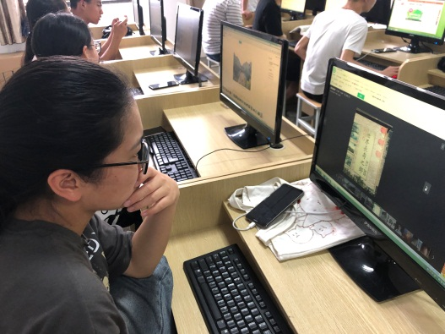
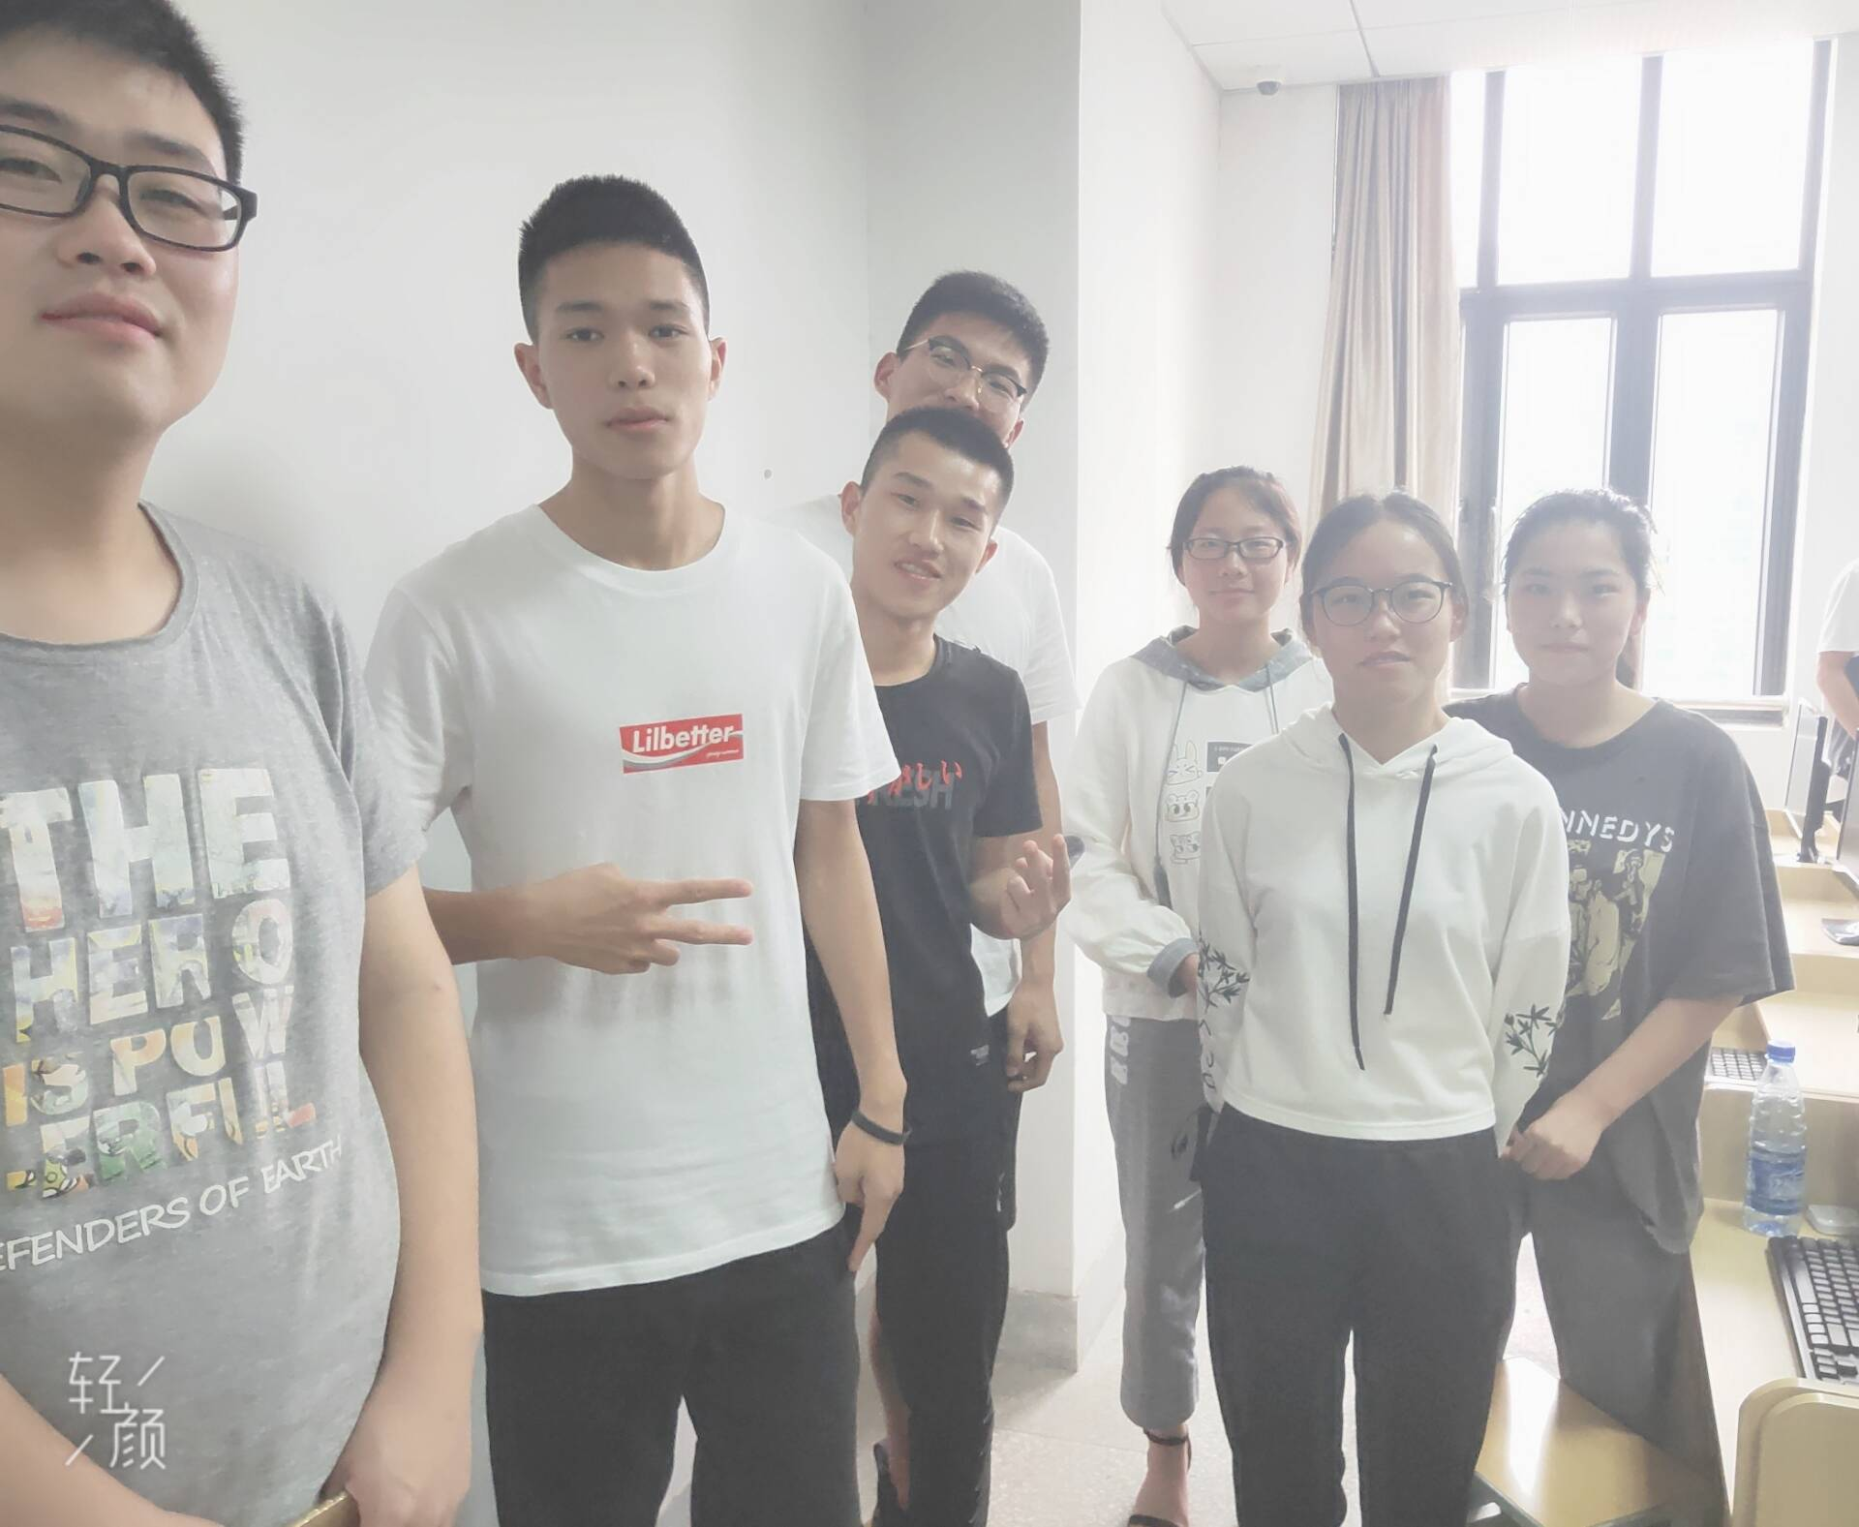
操作场景

Slide 3
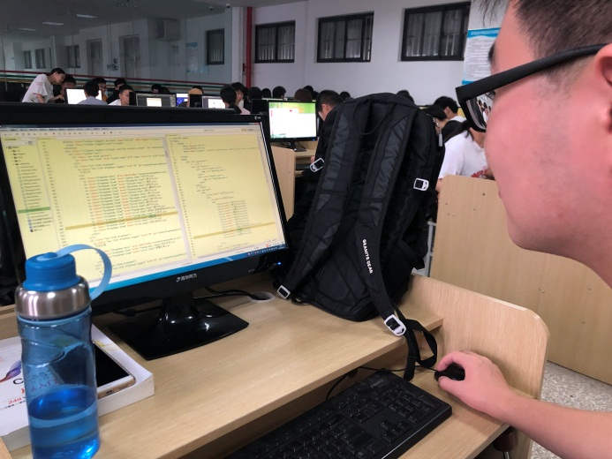
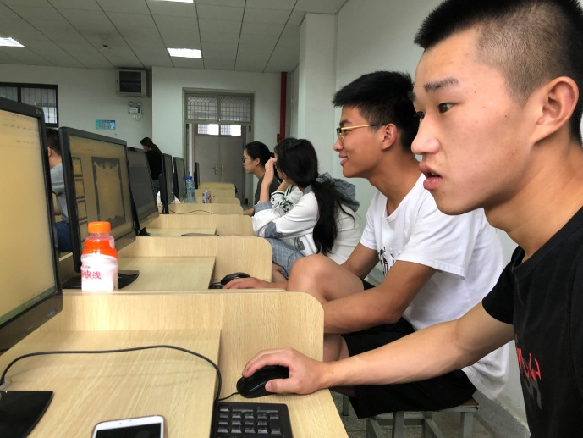

Slide 4
舒洪凡、赵佳乐：web前端开发；
Web前端开发：Web前端开发工程师是一个很新的职业，是从事Web前端开发工作的工程师。主要进行网站开发，优化，完善的工作。网页制作是Web 1.0时代的产物，那时网站的主要内容都是静态的，用户使用网站的行为也以浏览为主。
一位好的Web前端开发工程师在知识体系上既要有广度，又要有深度，所以很多大公司即使出高薪也很难招聘到理想的前端开发工程师。现在说的重点不在于讲解技术，而是更侧重于对技巧的讲解。技术非黑即白，只有对和错，而技巧则见仁见智。以前会Photoshop和Dreamweaver就可以制作网页，现在只掌握这些已经远远不够了。无论是开发难度上，还是开发方式上，现在的网页制作都更接近传统的网站后台开发，所以现在不再叫网页制作，而是叫Web前端开发。Web前端开发在产品开发环节中的作用变得越来越重要，而且需要专业的前端工程师才能做好，这方面的专业人才近两年来备受青睐。Web前端开发是一项很特殊的工作，涵盖的知识面非常广，既有具体的技术，又有抽象的理念。简单地说，它的主要职能就是把网站的界面更好地呈现给用户。

Slide 5
傅天江：线框图处理
线框图是整合在结构层的全部三种要素的方法:通过安排和选择界面元素来整合界面设计;通过识别和定义核心导航系统来整合导航设计;通过放置和排列信息组成部分的优先级来整合信息设计。通过把这三者放到一个文档中，线框图可以确定一个建立在基本概念结构上的架构，同时指出了视觉设计应该前进的方向。线框图在正式建立网站的视觉设计的流程中，是必要的第一步，但是几乎每一个参与这个开发过程的人都会在一些任务点中使用它。负责战略层、范围层和结构层的设计者可以借助线框图来保证最终产品能满足他们的期望。真正负责建设这个网站的人，则使用线框图来回答关于网站应该如何运作的问题。
随着用户体验领域的不断成熟和发展，线框图的责任有时还成为企业内部某种口水战的主题。一些网站研发团队很鲜明地把这部分工作分成两个部分，由两个独立的角色(有时候是整个部门)“信息构架师"和"设计师"来承担。

Slide 6
李咏蝶、明燚：美工
美术的工程师(Art Engineer)，一般出身于艺术美术院校的艺术设计专业居多，根据工作性质分类为:网页美工，一般需要精通Photoshop等设计软件，对平面，色彩 ，基调，创意等进行处理。美工专业大部分因为电子商务的兴起而发展的职业，主要负责公司形象包装、网站优化、产品宣传画册、电子商务专题设计等工作。
三维美工 是由美工用3DMAX丶maya等的三维角色模型设计，道具模型设计，环境场景模型设计，包装设计等
2、电影、各种戏剧艺术表演时涉及到的美术工作,包括布景的设计，道具、服装的设计、选择和制作等。

Slide 7
吕琛杰、向艳成：ppt制作、素材
所谓在线幻灯片是将ppt、pptx、pdf、word、odf、dpt、key等各种常见电子文档，通过web技术实现在线阅读，免去了安装软件的麻烦。在线幻灯片还有一个好处就是它不需要随身携带移动储存设备，只要有一台可以上网的设备就能做幻灯片演示。这样你在外出做演讲的时候还能远离电脑病毒的威胁。苹果iCloud云端中的在线iWork套件、微软Office Web Apps与谷歌Google Docs均提供在线阅读、编辑幻灯片的服务。

Slide 8
技术说明
_{Adobe Dreamweaver}
Adobe Dreamweaver，简称“DW”，中文名称 "梦想编织者"，最初为美国MACROMEDIA公司开发 ，2005年被Adobe公司收购。DW是集网页制作和管理网站于一身的所见即所得网页代码编辑器。利用对 HTML、CSS、JavaScript等内容的支持，设计师和程序员可以在几乎任何地方快速制作和进行网站建设。
Adobe Dreamweaver使用所见即所得的接口，亦有HTML（标准通用标记语言下的一个应用）编辑的功能，借助经过简化的智能编码引擎，轻松地创建、编码和管理动态网站。访问代码提示，即可快速了解 HTML、CSS 和其他Web 标准。使用视觉辅助功能减少错误并提高网站开发速度。

Slide 9
PS图像处理软件
Adobe Photoshop，简称“PS”，是由Adobe Systems开发和发行的图像处理软件。 Photoshop主要处理以像素所构成的数字图像。使用其众多的编修与绘图工具，可以有效地进行图片编辑工作。ps有很多功能，在图像、图形、文字、视频、出版等各方面都有涉及。 2003年，Adobe Photoshop 8被更名为Adobe Photoshop CS。2013年7月，Adobe公司推出了新版本的Photoshop CC，自此，Photoshop CS6作为Adobe CS系列的最后一个版本被新的CC系列取代。 截止2019年1月Adobe Photoshop CC 2019为市场最新版本。 Adobe支持Windows操作系统 、Android与Mac OS， 但Linux操作系统用户可以通过使用Wine来运行Photoshop。

Slide 10
制作过程
网页的主题
每一个页面都有一个核心的主题，首先分析确认这个页面的核心主题是什么，根据核心主题分析当前页面需要的内容，哪些内容是可以支撑这个页面的出题的，板块出来之后，核心内容放哪一块，其他的辅助内容又该放在哪儿？如何去衬托核心的内容，这些都是需要站在用户浏览者的角度去思考。必要时可以先画一个草图。
网页的色彩设计
网页的色彩设计可以根据行业及页面主题进行选择，比如旅游行业，那么大部分都是小清新类型，不凡有部分旅游企业是做红色旅游或者其他主题旅游的。所以在选择色调上面一定要围绕着自己的页面主题进行设计。
搜索相关资料
网站的骨架搭建起来以后，就需要进行内容的搜集各整理了。将内容添加到自己设计的页面当中，看看页面中是否还有不协调的地方没有。

Slide 11
进入实际操作附阶段
在规划出网页的版面和呈现方式后，就要进入实质性的工作了，即用各种软件，如文字编辑、图象处理、动画制作、音乐处理等来进行实际操作，最后通过网页设计软件将这些文字、图象、动画组合到页面中
检查网站内容
当一切工作都已经完成后，在发布网页之前还要检查页面上的超链是否正确，图片是否正常显示，文字中是否有错别字等，以保证呈现给访问者一个完美的网页。

Slide 12
制作思路
网站设计，包含的内容非常多。大体分两个方面： 一方面是纯网站本身的设计比如文字排版，图片制作，平面设计，三维立体设计，静态无声图文，动态有声影像等； 另一方面是网站的延伸设计，包括网站的主题定位和浏览群的定位，智能交互，制作策划，形象包装，宣传营销等等。

Slide 13
大致提纲
1.定位你的网站主题和名称； 2.定位你的网站CI形象； 3.确定你的栏目和版块； 4.网站的整体风格创意设计 5.网站的层次结构和链接结构 6.首页的设计 7.版面布局的窍门 8.色彩的搭配 9.效果与速度
10.替浏览者考虑 11.细微之处见功力 12.建设完成度与推出时间 13.交互性与亲和度 14.考虑不同的浏览器和分辨率 15.字体的设置和表格的嵌套 16.新技术的运用取舍 17.设计好你的banner和位置

Slide 14
网站需求分析
近年来，国人生活品质提升，渐渐重视休闲生活，旅游便成了热门的话题。WTO发布的《旅游电子商务最新报告：旅游目的地和企业实用指南》中也指出，旅游和因特网是一对理想的伙伴，通过网站发布信息解决了消费者在购买贵重商品之前无法了解商品性能的问题。
1.这是旅游线路发布，有标题，简介等相关信息能一目了然；
2.把各城市景点列出来，以供用户自行选择；
3.用户可以对该线路进行评论，和说说自己旅游的感受，也可以浏览别人留下的对一些路线的评论；
4.还可以直接在此页面点击各景点详情预览和消费预订；

Slide 15
心得体会
通过1年的学习实践中 和老师的指导下以大量明晰的操作步骤和典型的应用实例，教会我们。使更丰富全面的软件技术和应用技巧，使我们真正对所学的软件融会贯通。所以我们结合所学专业的内容制作了企业旅游站，作为实习的成果。其内容是多样化的。制作网页用的软件是ps， dreamweaver软件。它提供了网页和表单的动态生成到企业级的解决方案。主图是一个网页的门面，它能体现出这个网页的整体风格。 制作网页,首先是确定主题,经过再三考虑,就做了个关于湖北旅游的网站 ,要对这些有些了解,于是确定主题,做一些类似的网站,但考虑到,现在网络上好多类似的网站,但有些内容不适合我们大学生阅读,对于我们来说有点不实际,根据这种情况,最后决定建立一个简单的介绍湖北旅游的网站,专门介绍一些湖北地区美丽的名胜古迹和人文风情等。于是网站主题确立。

Slide 16
心得体会
然后是整体规划，每一版块都有其个性的色彩，清晰明了，便于阅读浏览，大致分几部分，首页，，，，，，客户中心，联系我们，意见反馈等板块，再加入个别网站等，每一部分又分几小部分，内容比较充分，多样。 再后是收集资料与素材，大量浏览相关网站，收集关于湖北旅游的图片，进行Photoshop CS3图片处理和排版，插入好的文章和图片等，还有参考一些好的网站的布局，特色，颜色搭配，背景图等。

Slide 17
心得体会
利用我们所学的模板设计，制作更完美的页面。将动态网页与静态网页结合起来 再后，调试过程，好多次本来在DeamweaverCS3里好好的，把字调的好好的，位置很对，可在浏览器里御览就出毛病了，不是靠上了，就是靠下了，很不老实，经过再三调试，整理，加了好多表格，终于满意了。 通过本周的实训，发现自己还有很多的不足。就框架的应用很难把握，切片也很难合理切割，当插入图片的时候把原有的模板给撑破了，精确定位很重要。。不过也实践中也学到了很多知识，比如原本不知道网页设计还需要切片，表格的嵌套是非常重要的，模板的应用时非常便捷的。还有一些行为中的效果也是蛮不错的。所以这次实训还是很有意义的。

Slide 18
心得体会
再后是设计网页图片，用Photoshop制作静态图片。再后是建立站点，和制作网页了，使用dreamweaver制作。 首页内容精彩丰富，首页主要是导航作用。首页制作时，时刻考虑着网页的基本原则：统一，连贯，分割，对比及和谐的原则，内容统一，都是为了主题服务，一个网站强调的就是一个整体，只有围绕一个统一的目标所做的设计才是成功的；连贯，页面之间关系连贯，统成一体；每版内容都自成一体，颜色各异，便于浏览；整个网页有动有静，颜色不同，形成对比，不呆板，富有生气；颜色各异，但又不同之中又相同，浑然一体。 简洁实用: 这是非常重要的，网络特殊环境下，尽量以最高效率的方式将用户所要想得到的信息传送给他就是最好的，所以要去掉所有的冗余的东西。使用方便:同第一个是相一致的，满足使用者的要求，网页做得越适合使用，就越显示出其功能美；页面用色协调，布局符合形式美的要求: 布局有条理，充分利用美的形式，是网页富有可欣赏性，提高档次。当然雅俗共赏是人人都追求的。

